Slide 1
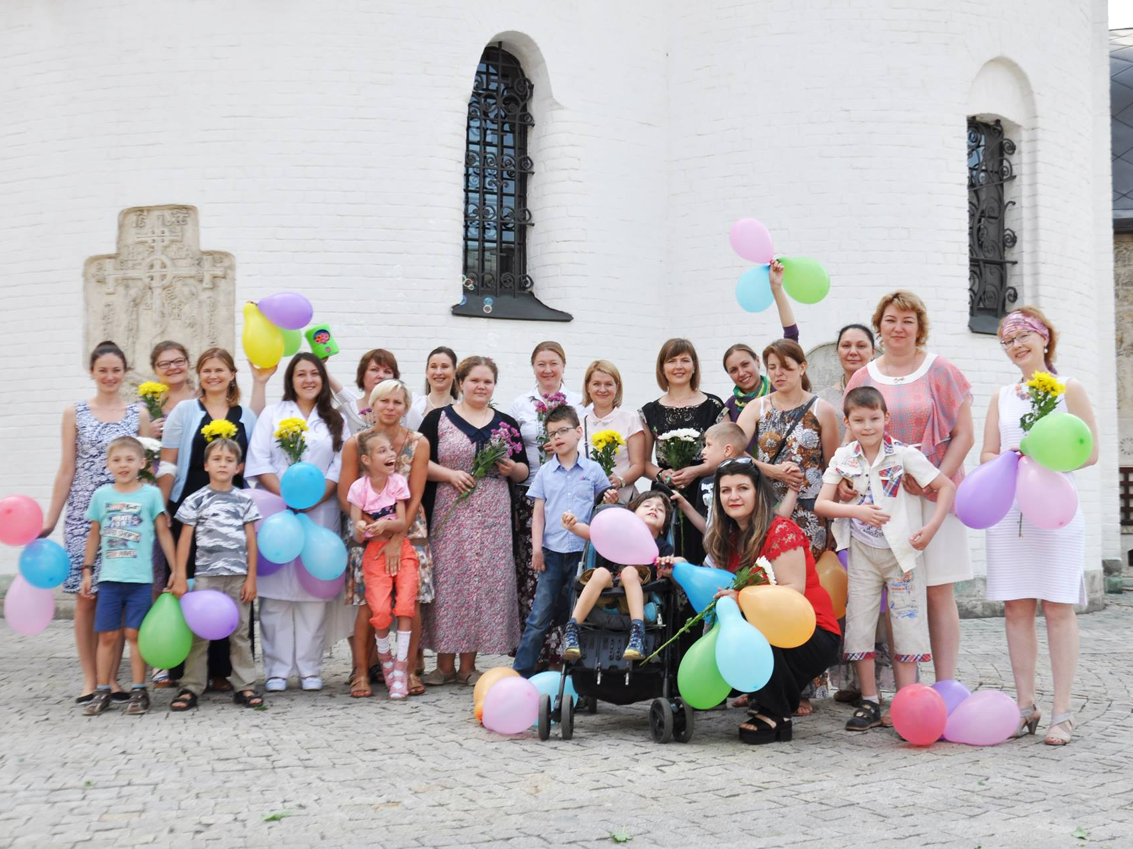
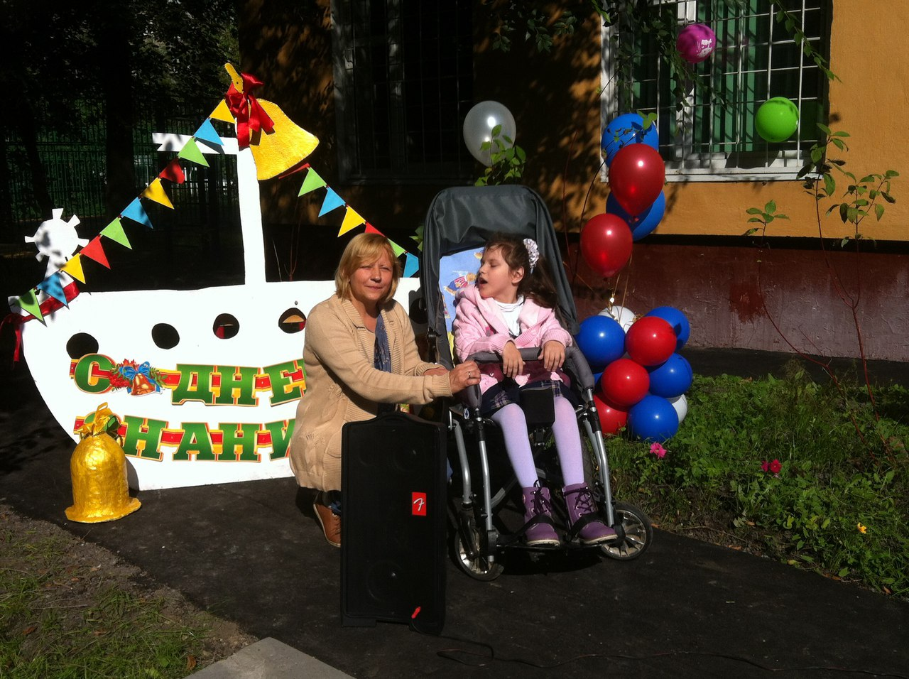
Автономная Некоммерческая Организация
Марфо-Мариинский Детский Центр для детей с ОВЗ

Slide 2
Куда Вы пришли?
В Марфо-Мариинский Центр для детей с ОВЗ «Елизаветинский сад» - один из благотворительных проектов ММОМ.
Это специализированный детский сад для детей-инвалидов с ДЦП (детским церебральным параличом) и нарушениями опорно-двигательного аппарата (НОДА). Здесь с детьми занимаются специалисты, а для родителей таких детей – это возможность посвятить свободное время решению бытовых проблем.

Slide 3
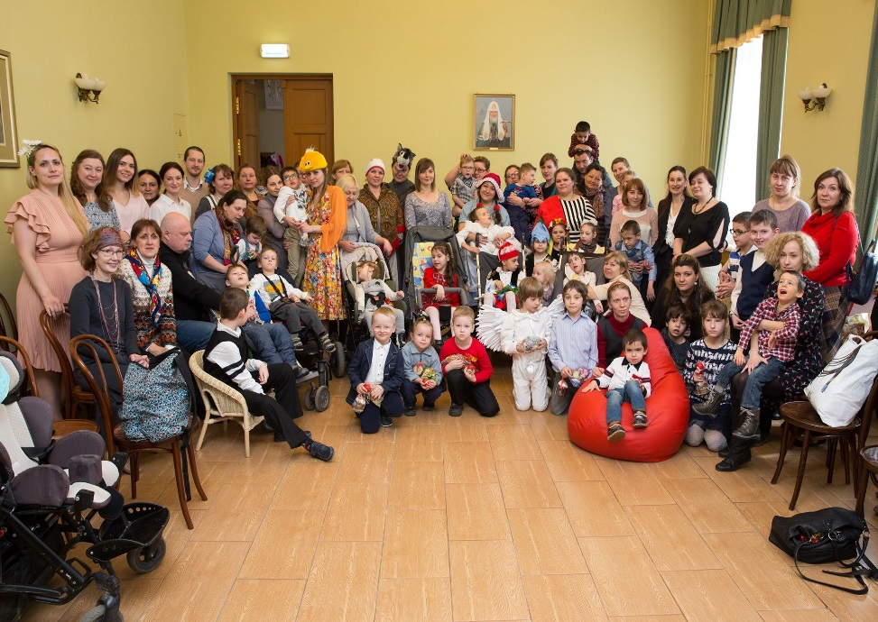
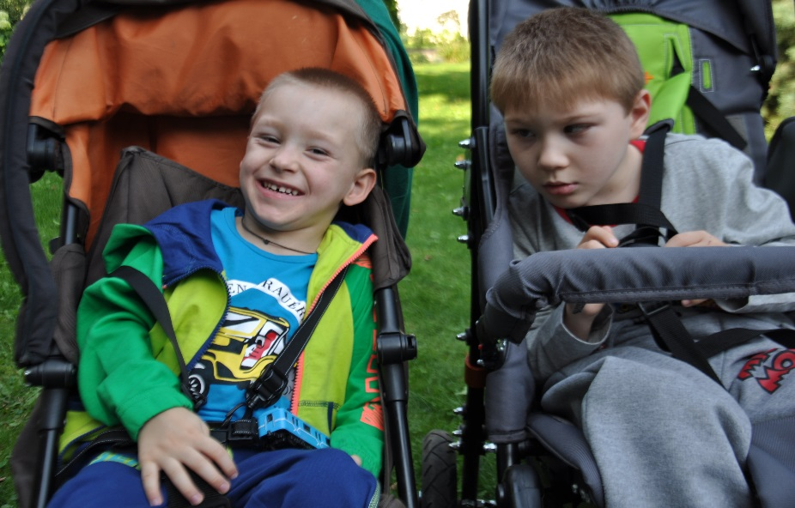
Уникальность проекта
Бесплатный центр дневного пребывания для детей со средней и тяжелой степенью ДЦП и сопутствующими нарушениями
Комплексный подход - помощь оказывается всей семье
Индивидуальный профессиональный подход к каждому ребенку
Использование передовых педагогических технологий
Мы помогаем
Детям с ДЦП от 3х до 10-ти лет
Ближайшему окружению ребенка (родителям, родственникам)

Slide 4
Структура работы центра с 2011 -2017гг.
Марфо-Мариинский центр для детей с ОВЗ
Индивидуальные и групповые занятия с психологом
Комплексная помощь семьям с детьми-инвалидами
Мастер-классы и занятия в «Родительском клубе»
Семейные праздники
Социальная реабилитация и абилитация детей с ДЦП
Группа дневного пребывания
Программа помощи детям до 3-х лет «Уверенное начало»
Летний оздоровительный лагерь «Солнышко в ладошках»

Slide 5
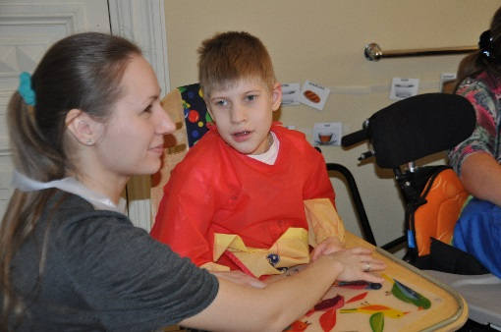
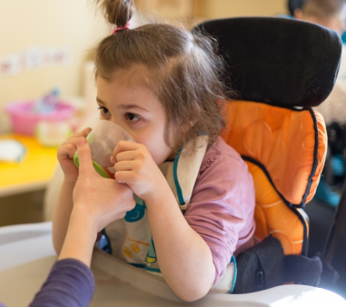
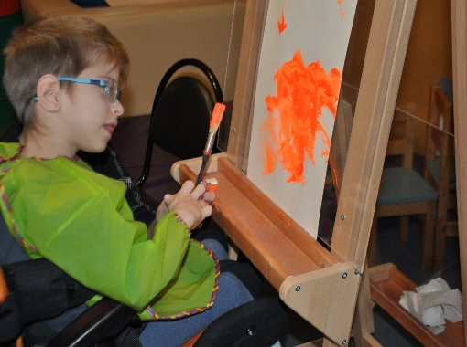
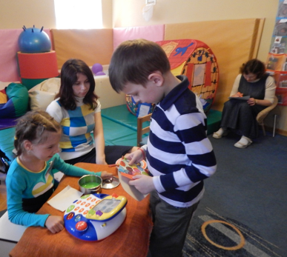
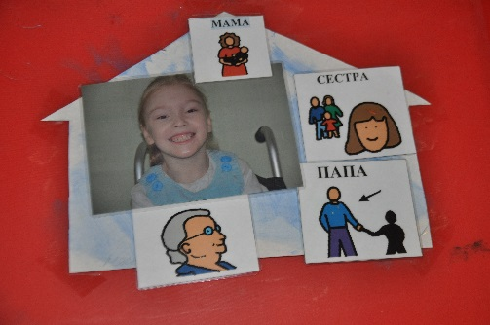
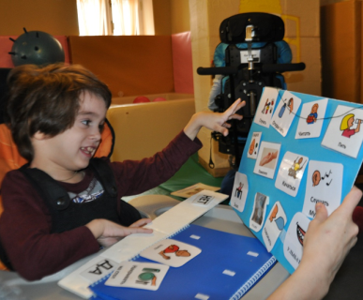
Цель и задачи проекта
Цель
**Комплексная помощь семьям с детьми-инвалидами
с диагнозом ДЦП средней и тяжелой степени
**Обеспечение современной социальной адаптации к жизни в обществе , семье, к обучению детей с ДЦП
Задачи проекта
Проведение комплекса мероприятий по обучению детей
с ДЦП практическим навыкам для самостоятельной жизни
в быту, семье и обществе
Коррекция речи, устранение психофизических недостатков
Обучение детей методике альтернативной коммуникации.
Стимулирование слухового аппарата посредством музыкальных занятий
Предоставление родителям социальной передышки, они могут отдохнуть или заняться своими делами
Оказание индивидуальной психологической помощи родителям детей с ДЦП

Slide 6
Структура организации
Ставропигиальный женский монастырь - Мафо-Мариинская обитель милосердия Русской Православной Церкви (Московский Патриархат) во главе с игуменией Елисаветой (Позднякова Е.В.) является учредителем Автономной некоммерческой организации “Марфо - Мариинский Центр для детей с ограниченными возможностями здоровья “Елизаветинский сад””

Slide 7
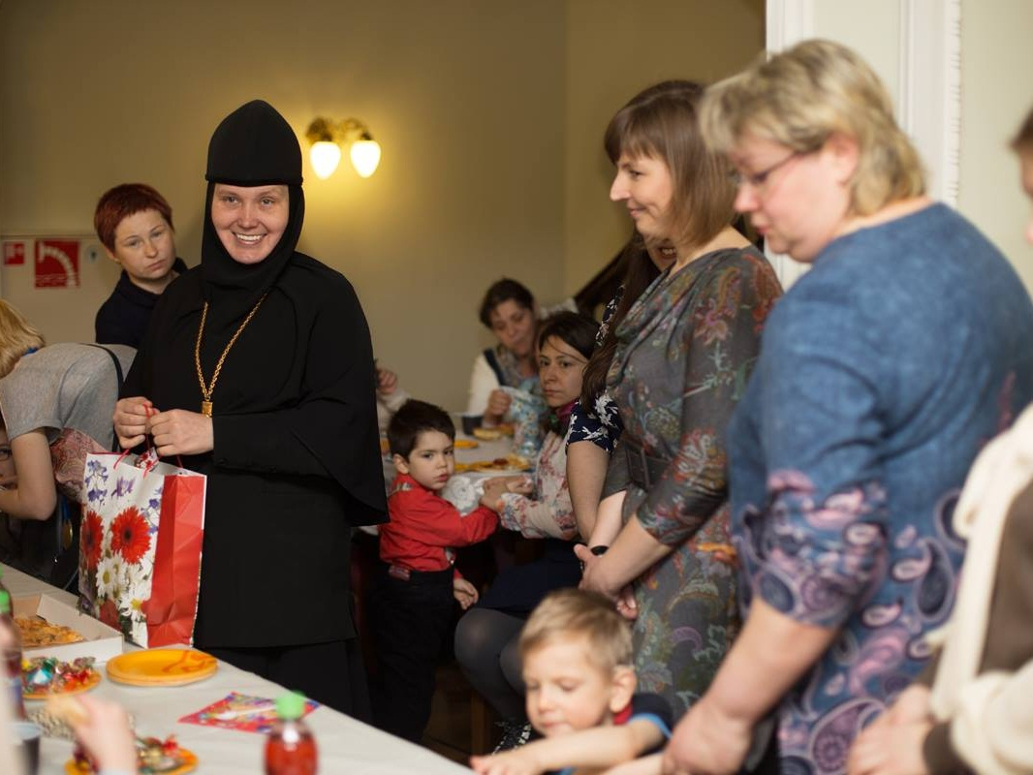

Slide 8
Наши специалисты
С 2011 года ежедневно с подопечными работали наши специалисты по соц. адаптации (воспитатели), психологи, логопеды, музыкальные терапевты, арт-терапевты. Наши сотрудники используют в своей работе практический опыт как российских, так и зарубежных специалистов, регулярно повышая свою квалификацию.
Также в нашей программе регулярно принимают участие добровольцы, которые приходят 1-2 раза в неделю и помогают нашим сотрудникам в их работе.

Slide 9
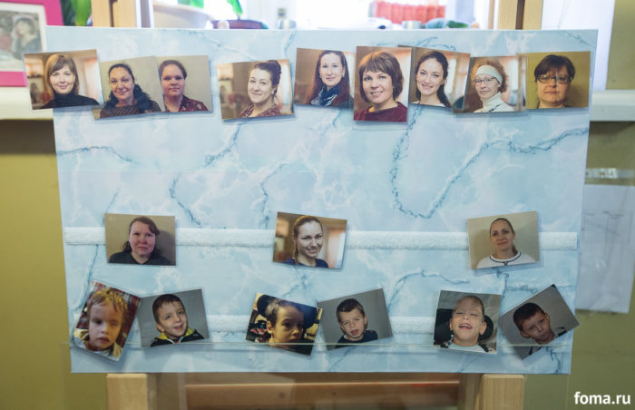

Slide 10
Расстройства, которые могут возникать при ДЦП:
Двигательные нарушения (спастичность, гипотония – низкий тонус мышц, атаксия);
Речевые расстройства (задержка речевого развития, нарушение произношения);
Зрительные и слуховые расстройства;
Психоэмоциональные и когнитивные нарушения;
Симптоматическая эпилепсия или судороги;
Сложности в приёме пищи.
Слюнотечение
Частые запоры (трудности в кормлении и общая обездвиженность)

Slide 11
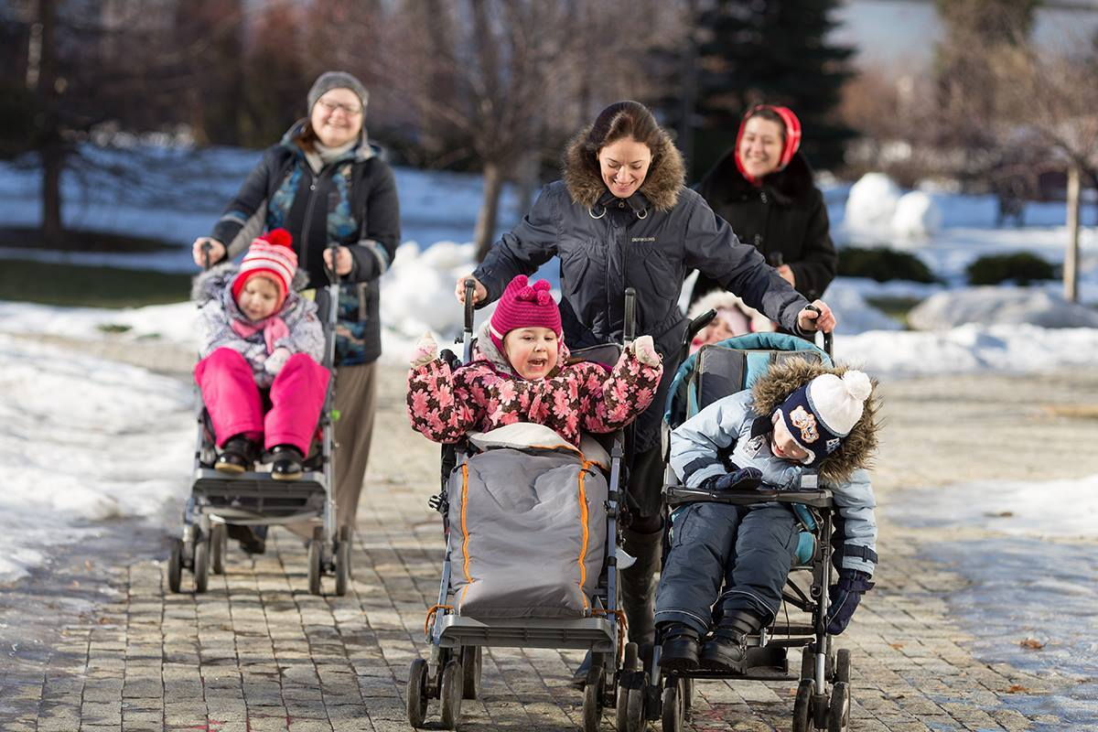

Slide 12
Режим дня в группе
9.30-10.00 - прием детей
10.00-10.30 - занятие “Круг”
10.30-11.00 – туалет, игра, занятие со специалистом
11.00-11.30 – музыкальное занятие в группе
11.30-11.45 - подготовка к прогулке
11.45-12.30 – прогулка
12.30-12.45 –приход с прогулки, раздевание
12.45-13.00 - сказка
13.00-13.30 – обед
13.30-15.00 – сон
15.30-15.30 – полдник
15.30-16.00 - домой

Slide 13
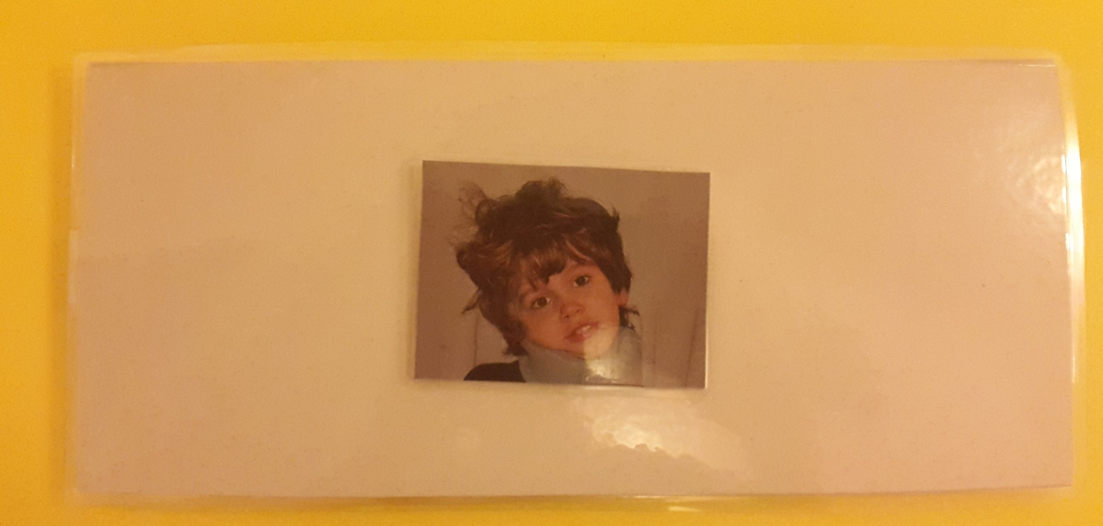
Расписание для Васи

Slide 14
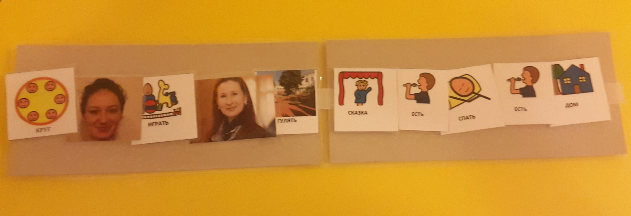
Расписание

Slide 15
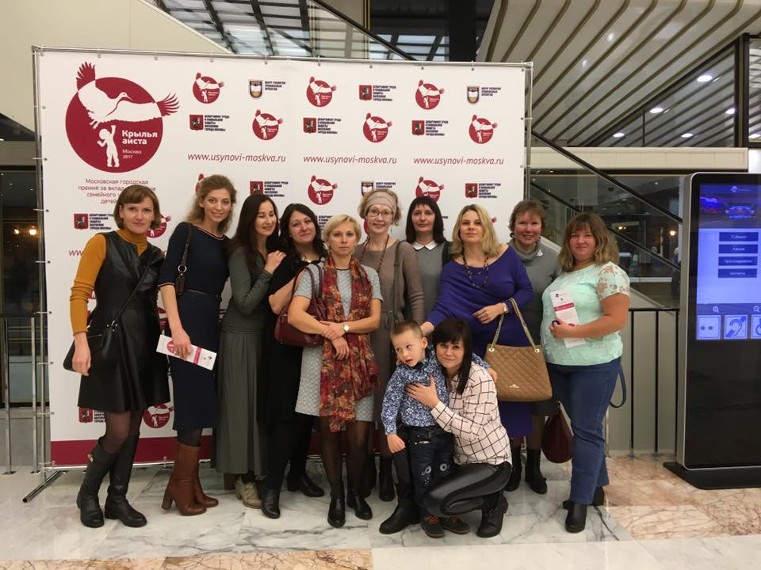
ОСНОВНЫЕ УСПЕХИ НАПРАВЛЕНИЯ В ТЕКУЩЕМ ГОДУ
*Центр награжден Московской городской премией «Крылья Аиста»
*Выиграли открытый конкурс на получение субсидии ДСЗН г.Москвы – 4 400 000 р.
*С февраля 2017г. Центр стал участником программы «Уверенное начало» - оказание ранней помощи детям с особенностями развития от 0 до 3 лет
*Проведена благотворительная ярмарка «Белый
цветок» по сбору средств для ММДЦ
*Выиграли президентский грант на развитие психологической помощи семьям в рамках родительского клуба

Slide 16
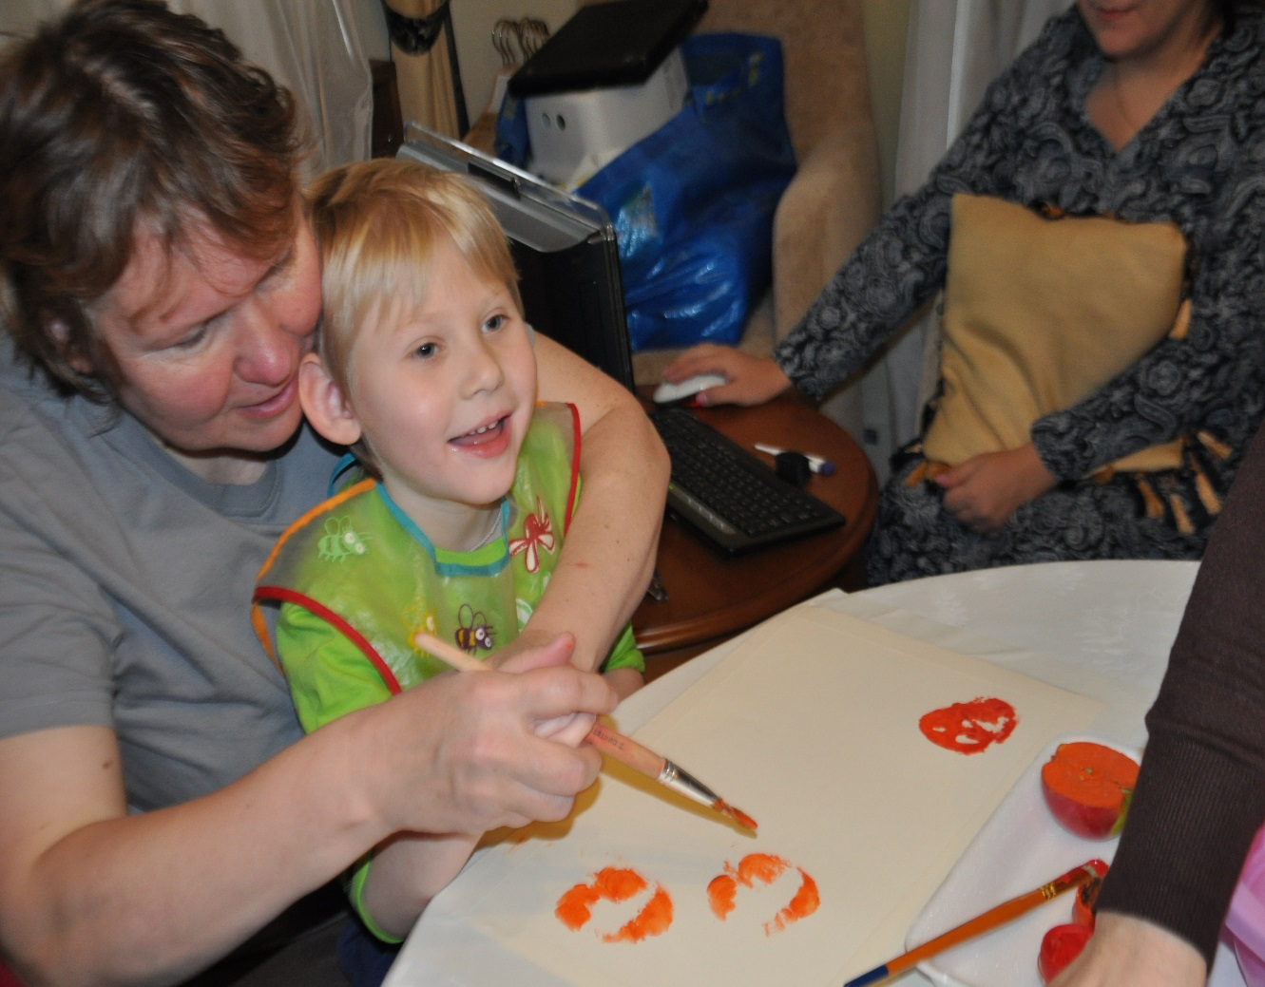
Наши достижения
За 6 лет работы центра дневного пребывания для детей-инвалидов:
*За прошедший год Центр посетили 43 ребенка
*За 6 лет работы Центр принял 122 ребенка
*В Центре трудятся 28 сотрудников, 6 из них
в программе «Уверенное начало»
*В течение года помогали 9 добровольцев,
на сегодняшний день на постоянной основе
помогают 3 добровольца
*Повысили свою квалификацию на курсах
и обучающих семинарах 16 сотрудников
*Летний лагерь в Севастополе 2017 г.:
по программе «Солнышко в ладошках»
отдохнули 28 семей с детьми с ДЦП,
работали 5 сотрудников Центра,
8 волонтеров

Slide 17
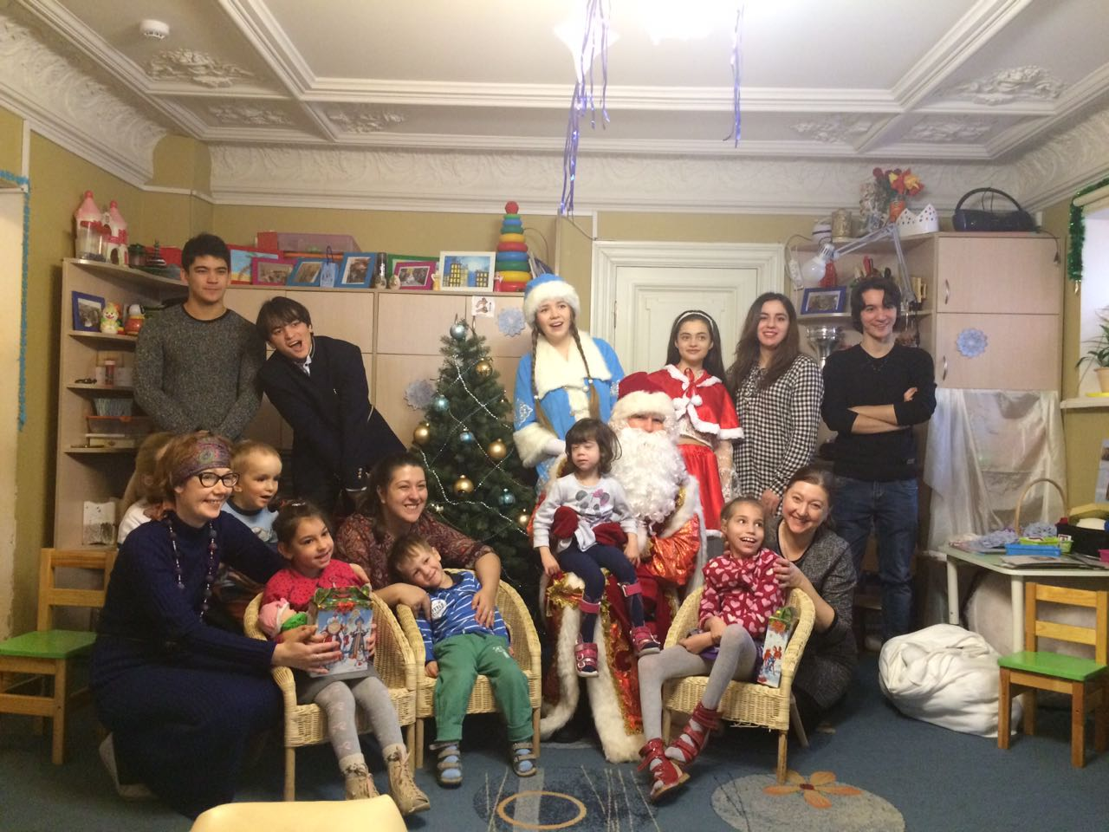
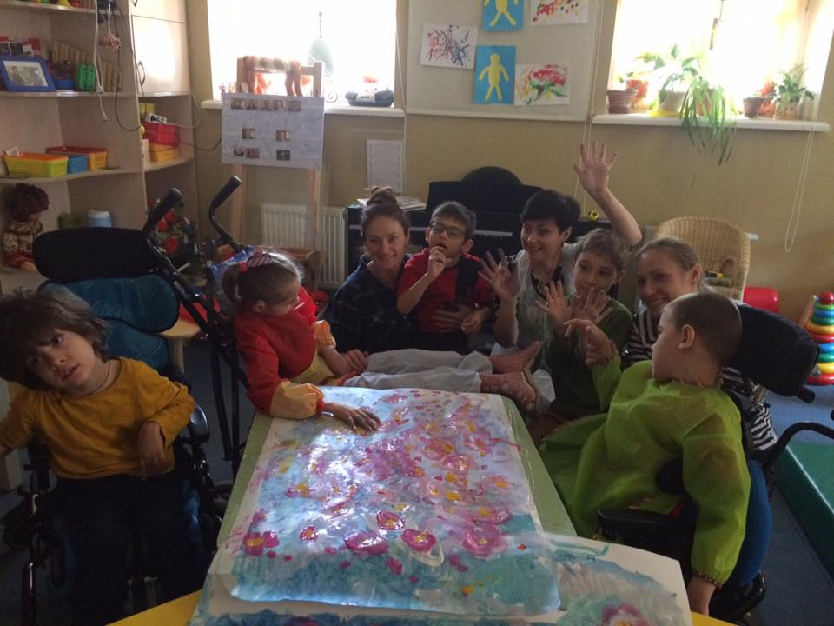
Мероприятия 2017
*Экскурсии с детьми в музеи транспорта и космонавтики
*Посещение театров:
ТЮЗ п/у Нонны Гришаевой – спектакль «Мери Поппинс»
Московский губернский театр п/у С.Безрукова «Маленький Принц»
*Цирковое шоу Дарьи Костюк «Калейдоскоп фантазий»
*Регулярные мастер-классы для детей художницы Натальи Пушкиной

Slide 18
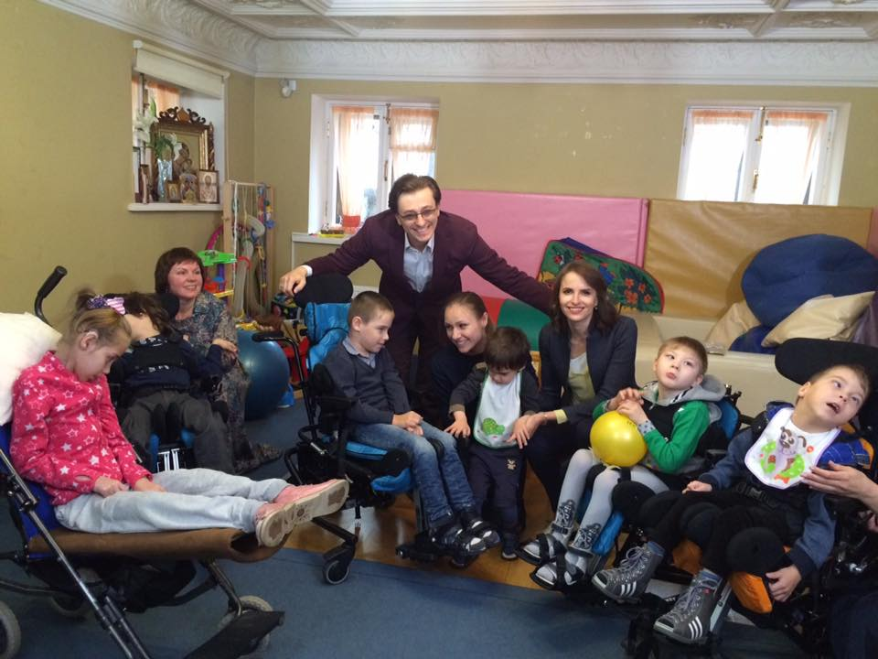
Съемки на Первом канале
с Сергеем Безруковым для программы «Идеальный ремонт»

Slide 19
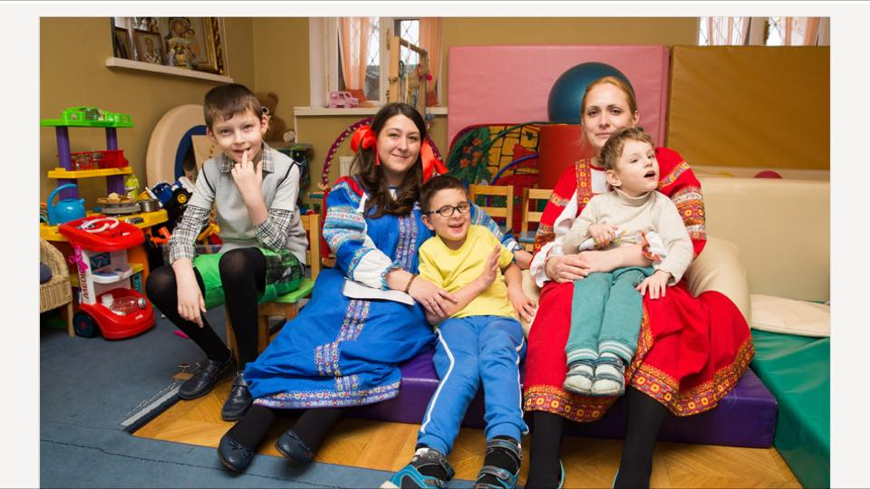
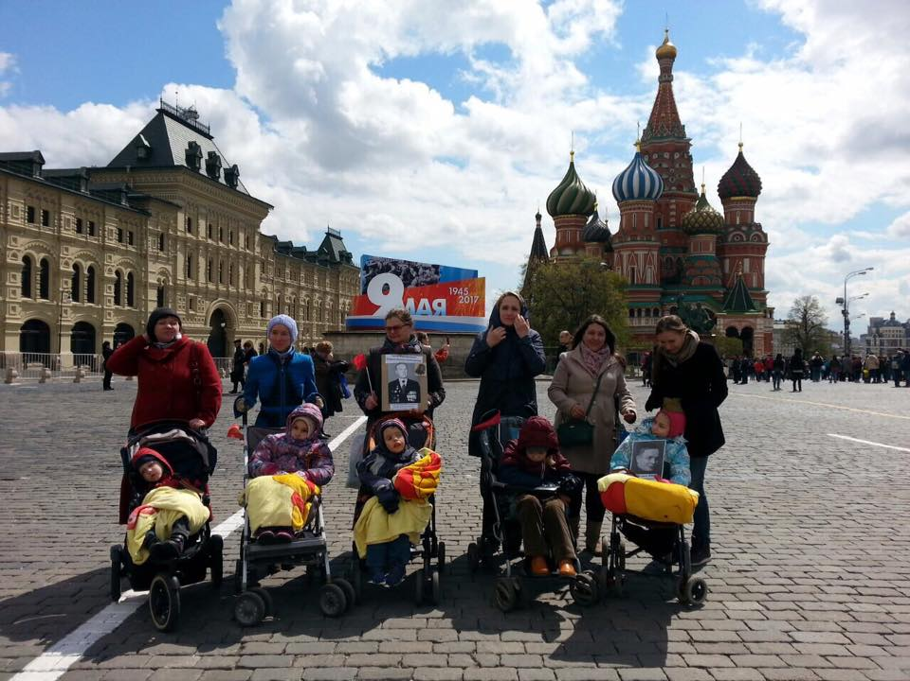
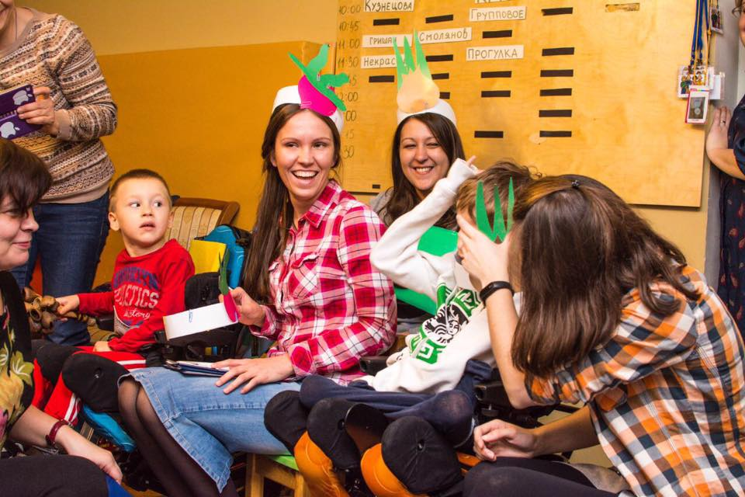
Поход на Красную площадь со своим «Бессмертным полком», Посиделки»: Масленичная неделя, День защитника Отечества,
День матери, День Победы, Осенний бал

Slide 20
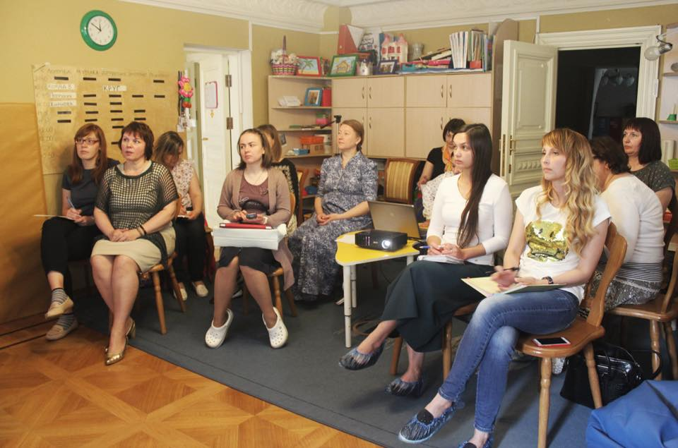
*Проведение сотрудниками Центра семинара для приглашенных специалистов «Групповые занятия в разноуровневых группах. Опыт работы «Елизаветинского сада»

Slide 21
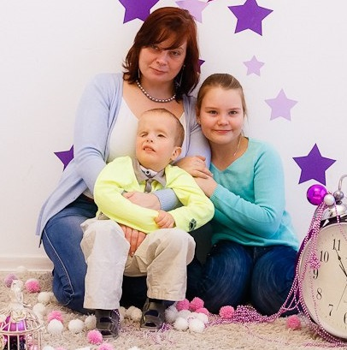
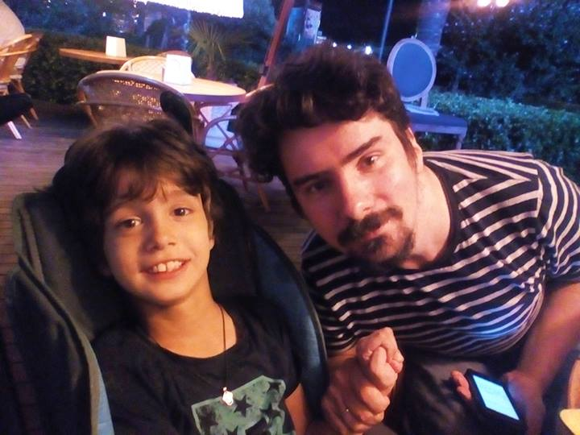
Отзывы о нашей работе
Наталья Исаева, мама Егора
Егоза ходит в садик уже больше года. Это самое замечательное место, в котором можно оставить ребёнка с особыми потребностями. Я абсолютно спокойна, когда Егор в садике. Здесь и чудесные занятия, во время которых сын развивается, и очень веселый досуг.
Прокопий Корда, папа Васи
Ходим в садик практически с открытия. Нравится всё!!! Мы безумно счастливы, что в нашей жизни появился такой сад, ставший для нас родным местом, отдушиной. Очень жаль, что садик до 10-ти лет. Было бы здорово, если бы в Москве открылась подобная школа

Slide 22

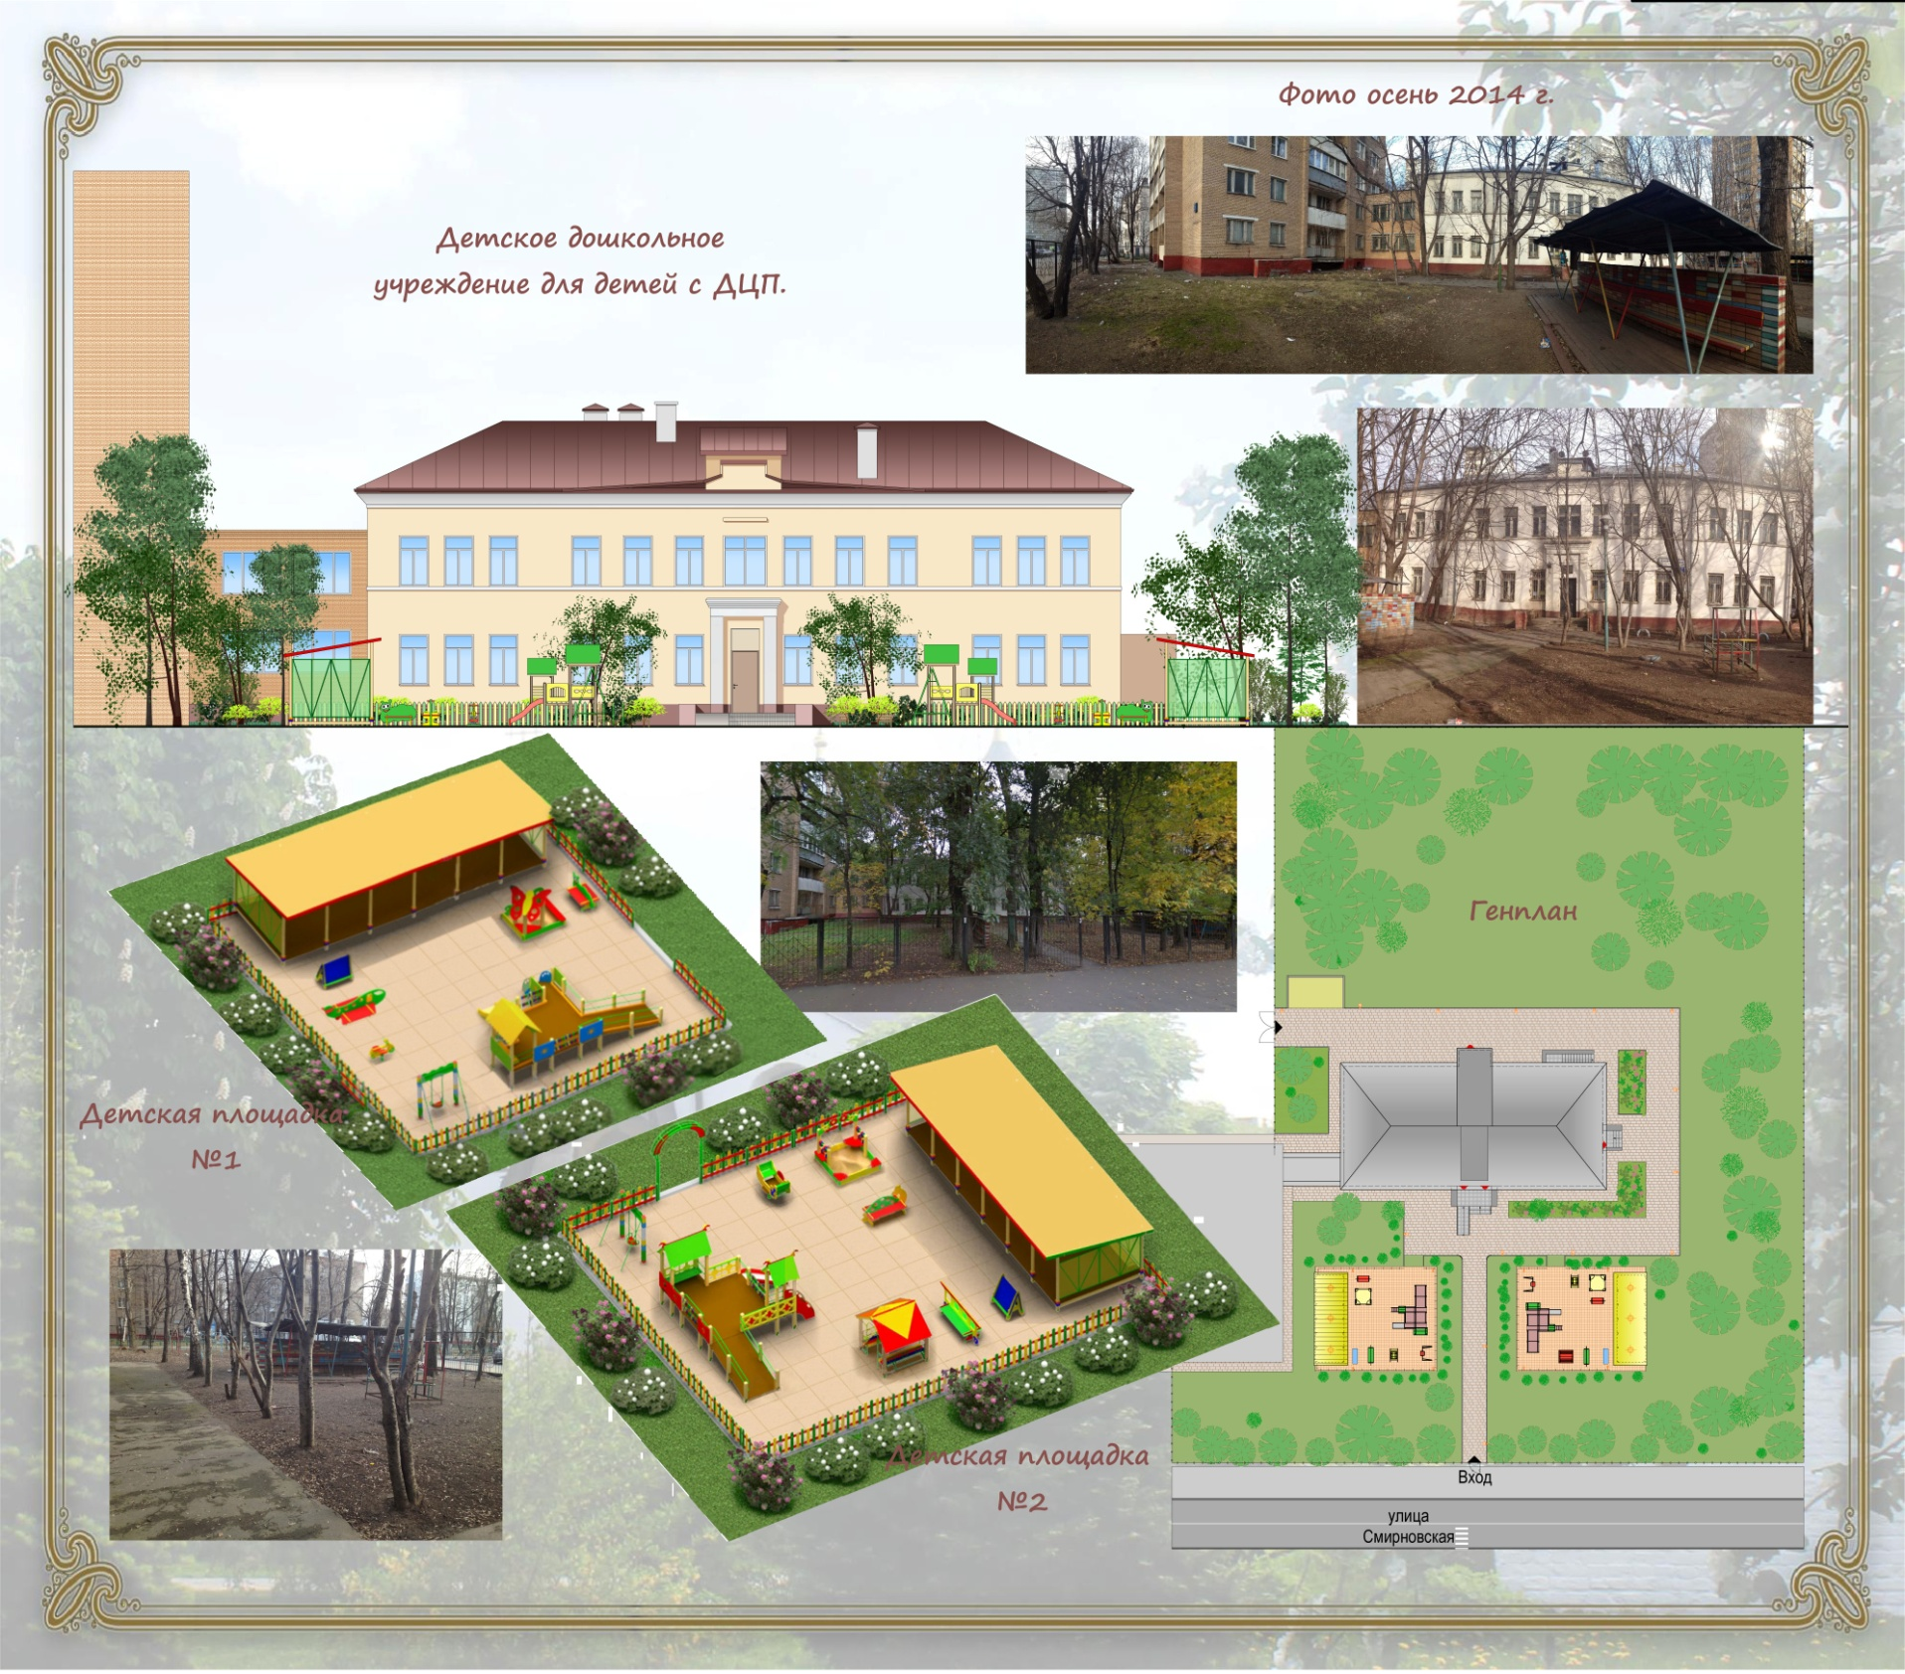
Новое помещение Марфо-Мариинского центра
В 2013 году Департамент городского имущества г. Москвы выделил Марфо-Мариинской обители здание пустующего детского сада общей площадью 990 кв.м.
В декабре 2017 года планируется завершение ремонтных работ
Наш новый адрес: ул. Смирновская, дом 3 к.1.

Slide 23
Наши планы на следующий год
Начать выполнение очередного контракта департамента социальной защиты населения
Открыть новый проект «Группа подготовки к школе для детей с диагнозом дцп»
Организовать летний оздоровительный лагерь «Солнышко в ладошках» для большего количества семей с детьми с диагнозом с дцп
Открыть дополнительно две группы для дошкольников, увеличив количество подопечных семей с 30-ти до 90.

Slide 24
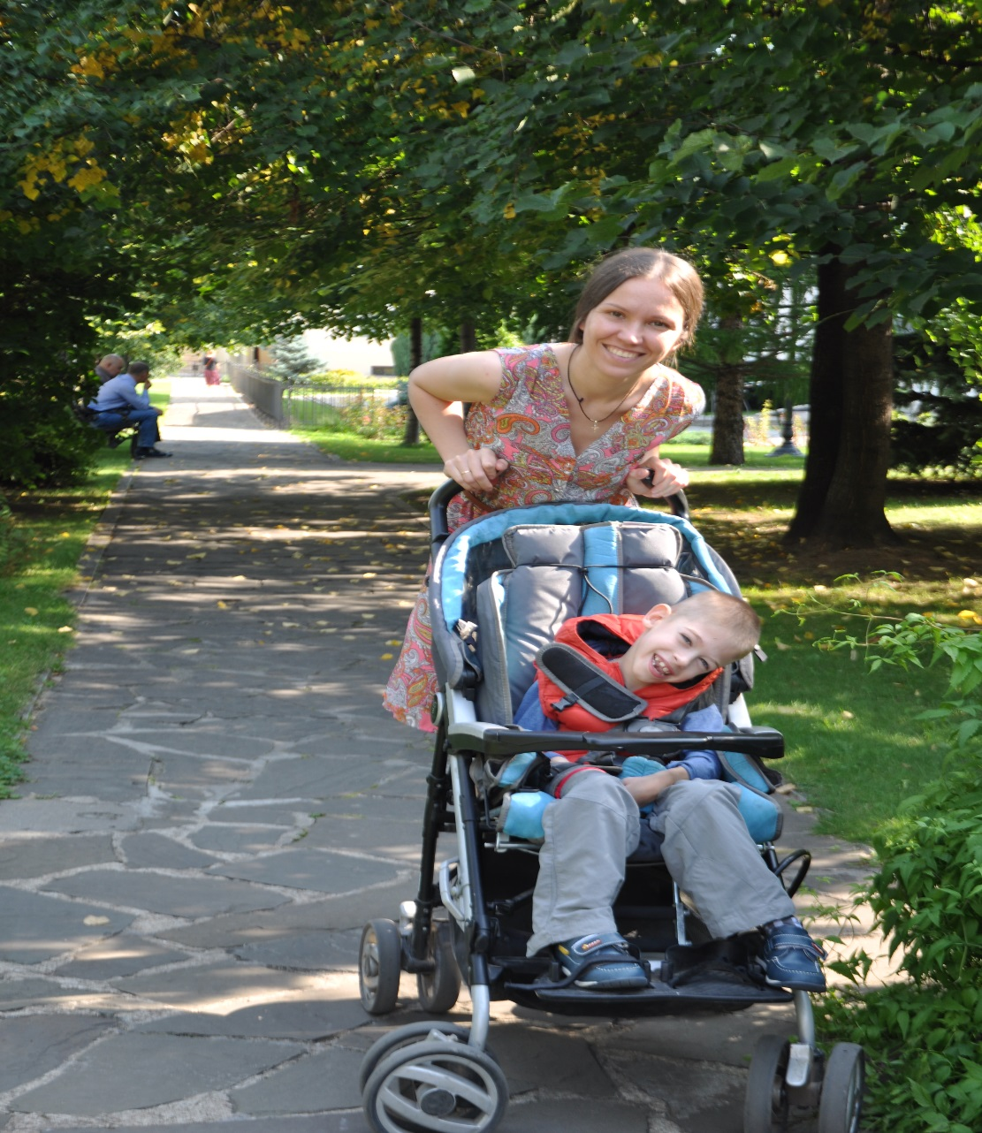
Спасибо за внимание!
Контакты:
тел.: 8(915) 008-78-87
email: mmcentor@gmail.com

